Slide 1

Dự Đoán Giá Cổ Phiếu Vinamilk và Hỗ Trợ Quyết Định Đầu Tư Để Tối Ưu Hoá Lợi Nhuận

Slide 2
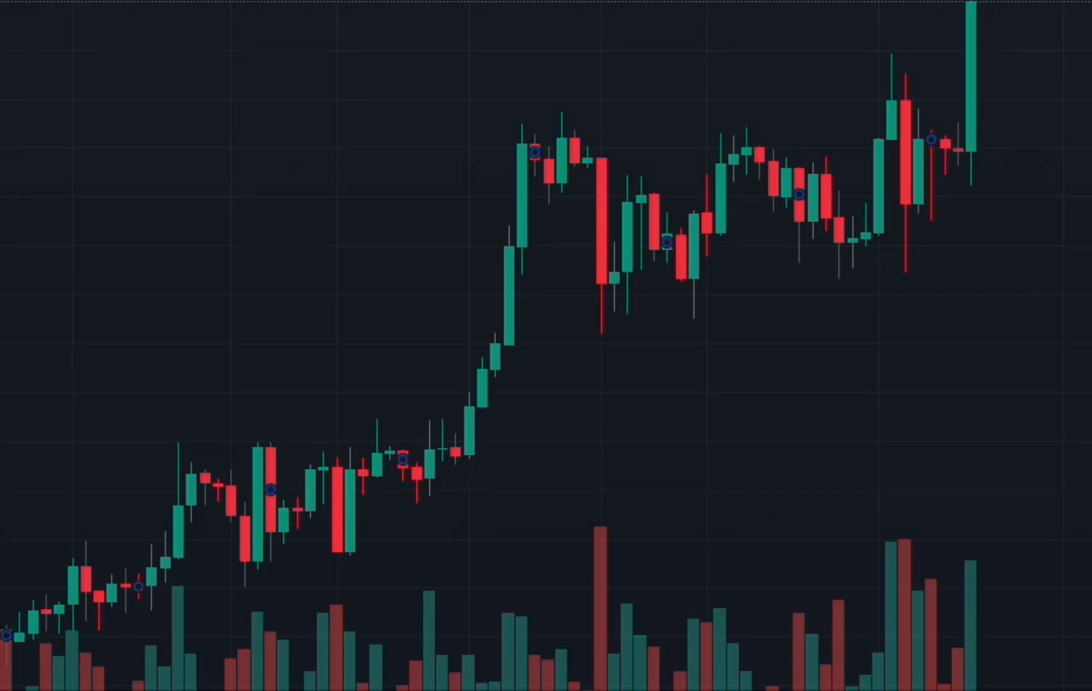
I. Giới Thiệu Bài Toán

Slide 3
Tổng quan
I. Giới Thiệu Bộ Dữ Liệu
II. Các Mô Hình Dự Đoán
III. Các Chỉ Số Đánh Giá
IV. Trích Xuất Thông Tin Từ Dữ Liệu Thời Gian (Time series Decomposition)
V. Bộ Hỗ Trợ Ra Quyết Định

Slide 4
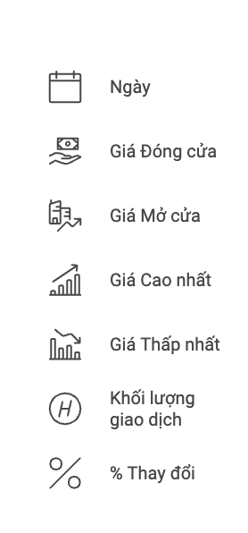
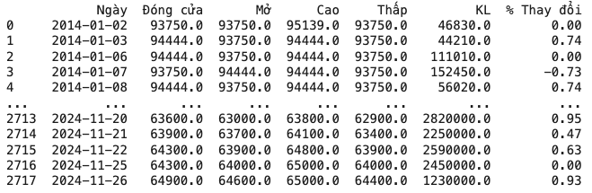
I. Giới Thiệu Bộ Dữ Liệu
Dữ liệu cổ phiếu Vinamilk(VNM) gồm 2718 dòng dữ liệu kéo dài 10 năm (2014 đến T11/2024)

Slide 5
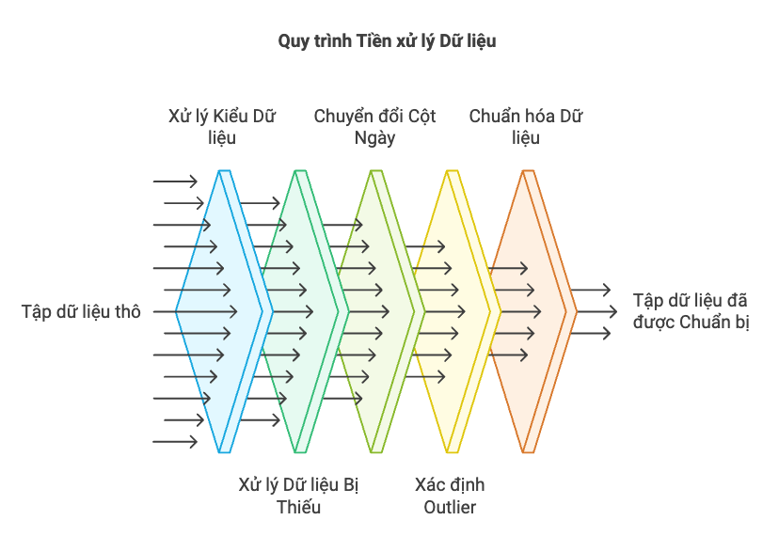
II. Các Mô Hình Dự Đoán

Slide 6
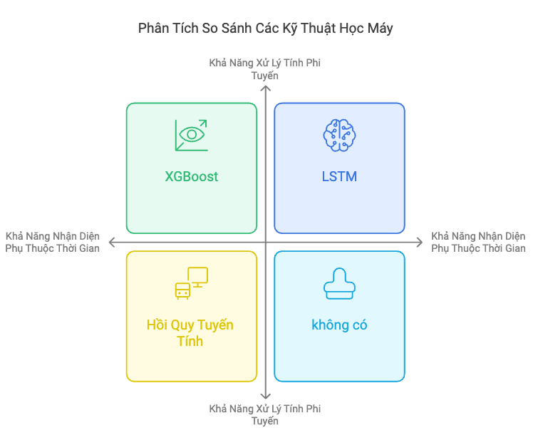
II. Các Mô Hình Dự Đoán

Slide 7
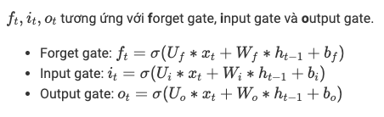
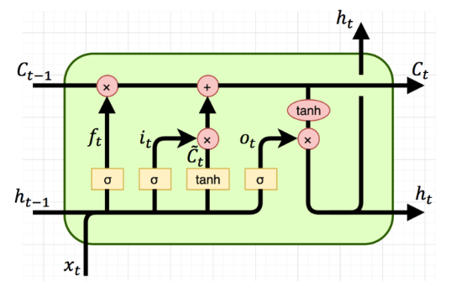
LSTM

Slide 8
LSTM
Bài toán là dự đoán từ tiếp theo trong đoạn văn.
Đoạn đầu tiên “Mặt trời mọc ở hướng …”, ta có thể chỉ sử dụng các từ trước trong câu để đoán là đông.
Đoạn thứ hai “Tôi là người Việt Nam. Tôi đang sống ở nước ngoài. Tôi có thể nói trôi chảy tiếng …”
Không thể dự đoán được từ cần điền là Việt.
Cần thông tin ở state rất xa=> cần long term memory => Cần một mô hình mới để giải quyết vấn đề này => Long short term memory (LSTM) ra đời.

Slide 9
III. Các Chỉ Số Đánh Giá
Giải thích được 94% sự biến động của giá cổ phiếu thực tế.
Chỉ số/ Mô hình | Hồi quy tuyến tính | XGBoost | LSTM
R² | 0.9337 | 0.8928 | 0.94
MSE | 748.2 | 922.46 | 863.83
MAE | 955 | 1542.9 | 689.1
RMSE | 977.2 | 1242.1 | 929.4
MAPE | 1.1% | 1.33% | 0.97%
Trung bình bình phương của sai số dự báo là 863.83 đồng
Độ lệch tuyệt đối trung bình giữa giá dự báo và giá thực tế là 689.151 đồng
Sai số trung bình trong dự đoán là 929.4 đồng
Sai số dự đoán trung bình chỉ chiếm 0.97% giá trị thực tế.

Slide 10
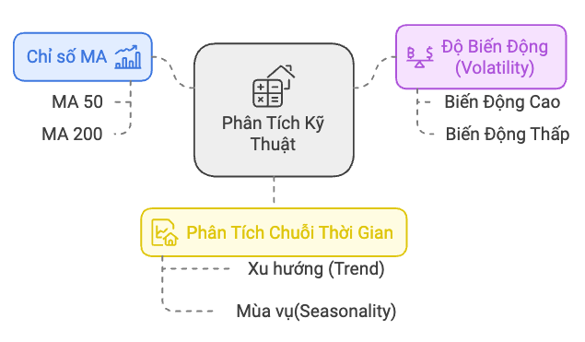
IV. Trích Xuất Thông Tin Từ Dữ Liệu Thời Gian (Time series Decomposition)

Slide 11
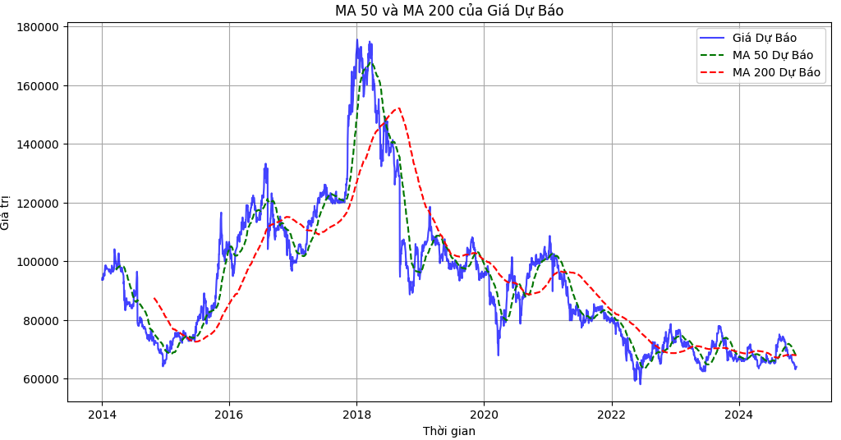
IV. Trích Xuất Thông Tin Từ Dữ Liệu Thời Gian (Time series Decomposition)
Chỉ số MA (Moving Average): chỉ số phản ánh giá trung bình của cổ phiếu trong một khoảng thời gian cụ thể.

Slide 12
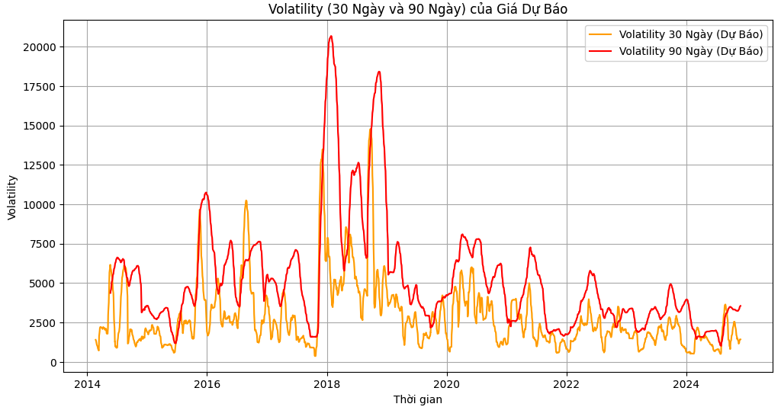
IV. Trích Xuất Thông Tin Từ Dữ Liệu Thời Gian (Time series Decomposition)
Độ biến động (Volatililty): đo lường mức độ dao động của giá cổ phiếu trong một khoảng thời gian cụ thể

Slide 13
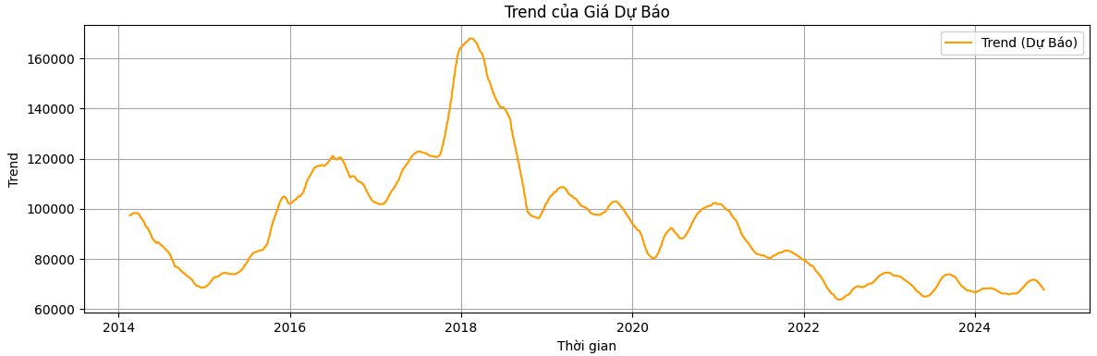
IV. Trích Xuất Thông Tin Từ Dữ Liệu Thời Gian (Time series Decomposition)
Xu hướng (Trend): là thành phần thể hiện xu hướng dài hạn của chuỗi thời gian, cho biết giá cổ phiếu có xu hướng tăng, giảm hay ổn định theo thời gian.

Slide 14
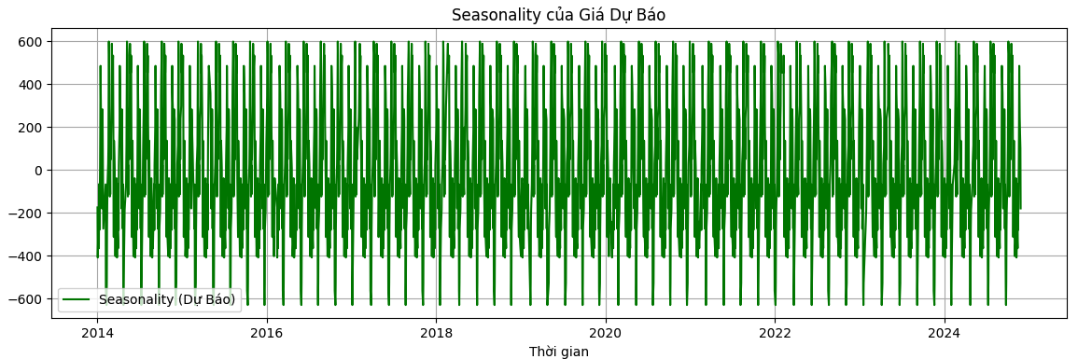
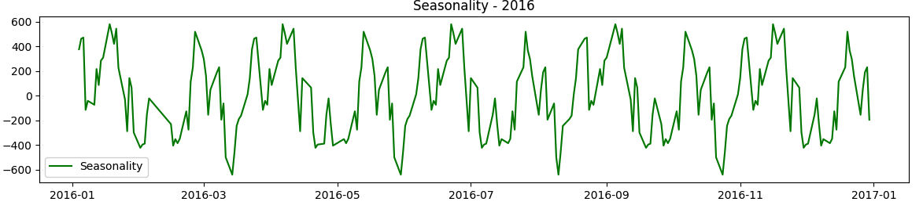
IV. Trích Xuất Thông Tin Từ Dữ Liệu Thời Gian (Time series Decomposition)
Mùa vụ (Seasonality): thể hiện các biến động có tính lặp lại theo chu kỳ trong một khoảng thời gian cố định, như quý, tháng hoặc năm.

Slide 15
V. Bộ hỗ trợ ra quyết định
Yếu tố | Quyết định MUA | Quyết định BÁN
Xu hướng (Trend) | Trend tích cực: Giá có xu hướng tăng dần. | Trend tiêu cực: Giá có xu hướng giảm dần.
MA 50 & MA 200 | Giá dưới MA 50/200 nhưng có xu hướng cắt lên → Tín hiệu giá tăng | Giá trên MA 50/200 và có dấu hiệu cắt xuống → Tín hiệu giá giảm
Độ biến động (Volatility) | Volatility 30 < Volatility 90: Rủi ro giảm, thị trường ổn định. | Volatility 30 > Volatility 90: Rủi ro tăng, thị trường biến động mạnh.
Mùa vụ (Seasonality) | Thời điểm mùa vụ giá có xu hướng tăng | Thời điểm mùa vụ giá có xu hướng giảm

Slide 16
Thank you for your attention

Slide 17
LSTM

Slide 18
LSTM
Bài toán là dự đoán từ tiếp theo trong đoạn văn.
Đoạn đầu tiên “Mặt trời mọc ở hướng …”, ta có thể chỉ sử dụng các từ trước trong câu để đoán là đông.
Đoạn thứ hai “Tôi là người Việt Nam. Tôi đang sống ở nước ngoài. Tôi có thể nói trôi chảy tiếng …”
Không thể dự đoán được từ cần điền là Việt.
Cần thông tin ở state rất xa=> cần long term memory điều mà RNN không làm được => Cần một mô hình mới để giải quyết vấn đề này => Long short term memory (LSTM) ra đời.

Slide 19
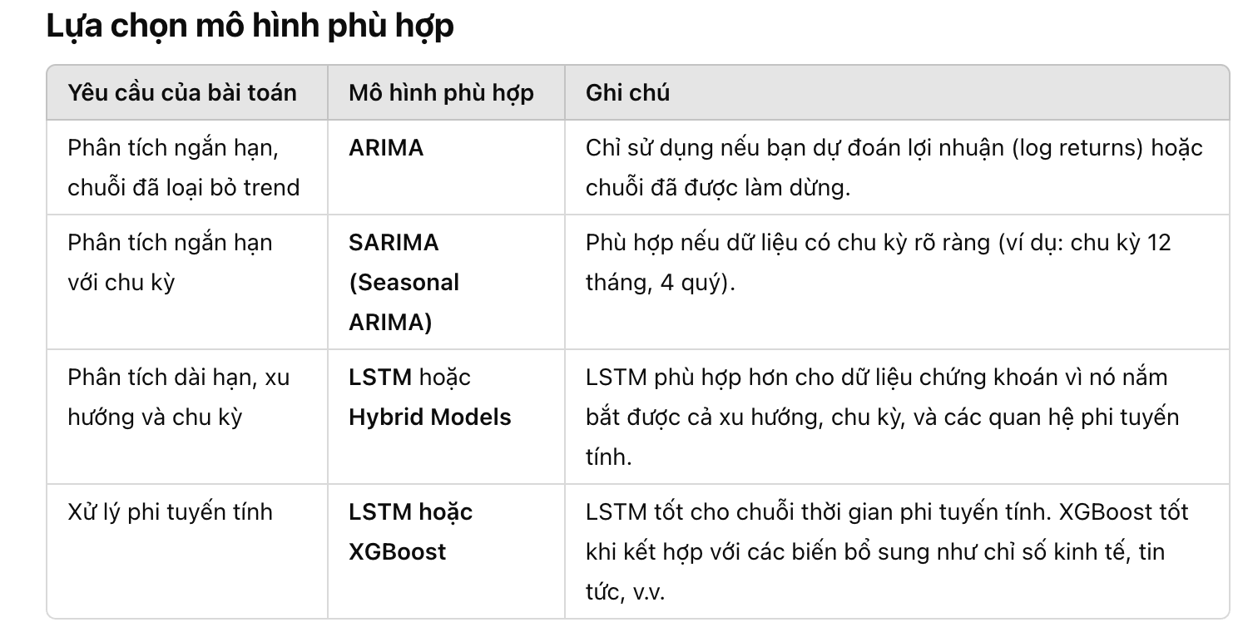
Lựa chọn mô hình

